Slide 1

Ключевые компоненты для вашего организма на каждый день
Notes:
Уважаемый спикер.
Для вашего удобства презентация построена следующим образом:
1. Каждый слайд снабжен комментариями, которые вы сможете использовать при подготовке и проведении презентации;
2. Жирным шрифтом выделены ваши действия: Задайте вопрос (например);
3. Курсивом выделена дополнительная информация. Она вам пригодится при подготовке, для аудитории ее озвучивать не надо, но для вашей уверенности в свойствах продукта (например) она есть☺;
4. Все слайды без анимации и выводятся на экран целиком по щелчку мыши;
5. Комментарии вы сможете распечатать отдельно, использовав функции: Вид / Образцы заметок / Печать.
Удачных вам презентаций!
Пока на экране представлен данный слайд, самое время представиться аудитории и сказать несколько слов о себе.

Slide 2

Потребности человека
ВОЗДУХ
ЕДА
ВОДА
СОЛНЕЧНЫЙ СВЕТ
СОН
Notes:
Как по-вашему, что нужно человеку для полноценной жизни?
(задайте вопрос аудитории, послушайте ответы и продолжайте)
Для полноценной, активной жизни, наполненной эмоциями, радостью нам необходимы:
Воздух
Вода
Еда
Солнечный свет
И полноценный отдых
Это базовые составляющие, без которых существование организма невозможно. Вы согласны?
Так на какие необходимые компоненты мы можем влиять? Улучшать, регулировать?
(задайте вопрос аудитории, послушайте ответы и продолжайте)
Воздух – в меньшей степени. Но при желании это возможно.
Солнечный свет – очень сезонное явление. Но возможность путешествовать может обеспечить нас достаточным количеством солнечного света в любое время года!
Сон – современный ритм жизни не всегда дает время на полноценный 8-мичасовой сон. Но мы в силах на это влиять.
Еда и вода – вот компоненты для нашего здоровья, на которые мы можем влиять, и именно о этой замечательной возможности я вам расскажу.

Slide 3
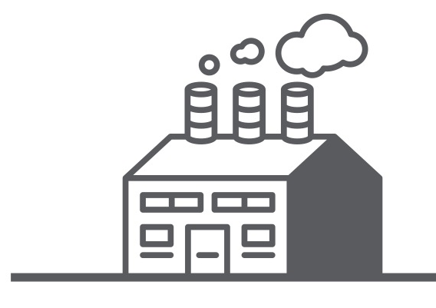

Что вокруг нас
70 %
30 %
Notes:
Образ жизни современного человека далек от того, чтобы способствовать активности и долголетию. А почему?
• Неблагоприятные экологические факторы. Атмосфера все больше загрязняется ядовитыми выхлопными газами, выбросами вредных производств и т.д. На организм постоянно воздействуют электромагнитные излучения от множества бытовых приборов, сотовых телефонов, компьютеров и пр.
• Ускорился темп жизни. Мы экономим время на сне и полноценном отдыхе.
• Люди в современном обществе находятся в состоянии постоянного стресса – в транспорте, на работе. Средства массовой информации тоже часто несут негативную информацию.
• Вредные привычки. Одна сигарета «сжигает» 25-30 мг витамина С.
• Физическая активность снизилась. Мы ведем малоподвижный образ жизни.
Изменился характер питания. Нам некогда готовить вкусную и полезную еду, мы питаемся наспех и всухомятку. Мы едим сытную пищу (гамбургеры, макароны, булки, пирожные), считая обильное питание здоровым и полезным. Но это большое заблуждение, т.к. качество такой пищи не соответствует потребностям нашего организма в питательных веществах.
Во многие продукты, которые мы употребляем, добавляются различные консерванты, загустители, красители, усилители вкуса, которые улучшают всего лишь их внешний вид и вкус, но никак не качество.
Употребляя ежедневно овощи и фрукты, мы все равно не добираем нужное нам количество витаминов и минералов, поскольку они выращены на почвах, которые, как и атмосфера, загрязнены и обеднены. И за время доставки они еще потеряют витамины.
В итоге – переизбыток углеводов, жиров, калорий и недостаток клетчатки, белков, почти всех витаминов и многих минералов.
Конечно же, с такой совсем нездоровой пищей наш организм не может получить все необходимые биоактивные вещества.
Зачастую именно некачественное и однообразное питание есть основная причина сбоев в работе организма, что приводит к появлению серьезных проблем со здоровьем.
Знакомая ситуация?
И что мы делаем, когда начинаем чувствовать себя мягко говоря «не очень»? Обращаемся к врачу…..

Slide 4
Мы увеличиваем здоровье!
ЛЕЧЕНИЕ / МЕДИЦИНА
ЗДОРОВЬЕ КЛЕТКИ
БОЛЕЗНЬ
ОКРУЖАЮЩИЙ МИР
ЛЕКАРСТВА
ОРГАНИЗМ / ОРГАНЫ
ЦЕЛЬ
КЛЕТКА
Notes:
Давайте вспомним традиционный медицинский подход:
Появляется болезнь, и для ее лечения необходимо принимать лекарства.
Причем лекарства действуют очень неоднозначно! Оказывая влияние на очаг болезни, зачастую лекарства губят и полезные бактерии, микрофлору, оказывают массу побочных эффектов…
И после приема лекарства цель – устранение симптомов заболевания. Обратите внимание! Очень часто именно симптомов, а не самого заболевания!
Согласны?...
Что делаем мы, Дистрибьюторы Coral Club: мы начинаем с клетки!
Клетка – строительный кирпичик нашего организма. И в наших силах сделать так, чтобы клетка была здорова!
А здоровая клетка – это здоровые органы, здоровый организм в целом.
Здоровый организм создает здоровое окружение!
Мы не имеем никакого отношения к медицине. У нас разные цели!
Доказано, что многие генетические заболевания вызваны недостатком нутриентов. Мы, Дистрибьюторы Coral Club, знаем как насытить организм всем необходимым, чтобы каждая клетка чувствовала себя прекрасно. Питая наш организм, мы питаем наши гены, а это наш вклад в генетическое здоровье, здоровье следующих поколений.
Дистрибьюторы Coral Club не уменьшают болезнь – мы увеличиваем здоровье.

Slide 5
И у нас есть готовое решение!
Notes:
И у нас есть готовое решение!
Мы специалисты по здоровью, навигаторы здорового питания и образа жизни!
Продуктовые решения Coral Club помогают корректировать питание на ежедневной основе.

Slide 6

Daily Health Pack
РОЗНИЧНАЯ ЦЕНА
4 596 руб
КЛУБНАЯ ЦЕНА
3 675 руб
50 БАЛЛОВ
Notes:
В этом нам помогают наши продуктовые наборы.
И я с радостью представляю вам Daily Health Pack – это набор необходимых каждому человеку нутриентов в оптимальном количестве и удобной форме, предназначенный для коррекции повседневного рациона.
Его розничная цена 4 596 рублей
Цена для Членов Coral Club 3 675 рублей

Slide 7
Начни с воды
вес,
объем
30 - 40 мл на кг веса
воды
кг
л
ФИЗИОЛОГИЧЕСКАЯ
ПОЛНОЦЕННОСТЬ
МИНЕРАЛЬНЫЙ
БАЛАНС
ВКУСОВЫЕ
ХАРАКТЕРИСТИКИ
Notes:
Для полноценного существования организма к воде предъявляется всего 2 требования: количество потребляемой воды и ее качество.
Ежедневное количество потребления воды определяется по формуле:
На каждый кг вашего веса необходимо 30-40 мл. И вы получаете индивидуальную суточную потребность в воде для вашего организма.
Для удовлетворения необходимой потребности организма к воде предъявляются следующие требования:
1. Физиологическая полноценность воды
Физиологически полноценная вода – это питьевая вода, которая содержит оптимальное количество макро- и микроэлементов и оказывает на организм человека благоприятное физиологическое воздействие. Только такая вода обеспечивает необходимый водно-солевой баланс и кислотно-щелочное равновесие.
Очищенная питьевая вода (водопроводная, бутилированная) далеко не всегда является физиологически полноценной.
2. Минеральный баланс
Минералы – это ключи. Работая внутри и за пределами клеток, они открывают двери, ведущие к здоровью и долголетию.
Определенное количество макро- и микроэлементов необходимо для нормального состояния всего организма. Вода, которую употребляют люди, должна содержать определенное количество минералов, уровень которых не превышает допустимых значений. В тоже самое время, вода с полным отсутствием макро и микроэлементов (дистиллированная) может нанести вред нашему здоровью.
3. Вкусовые характеристики воды
Вкус и запах воды зависят от химического состава, который определяют вещества, содержащиеся в воде природных источников или добавленные в процессе обработки.
На качество воды также влияют хлорирование и другие методы обеззараживания воды.

Slide 8
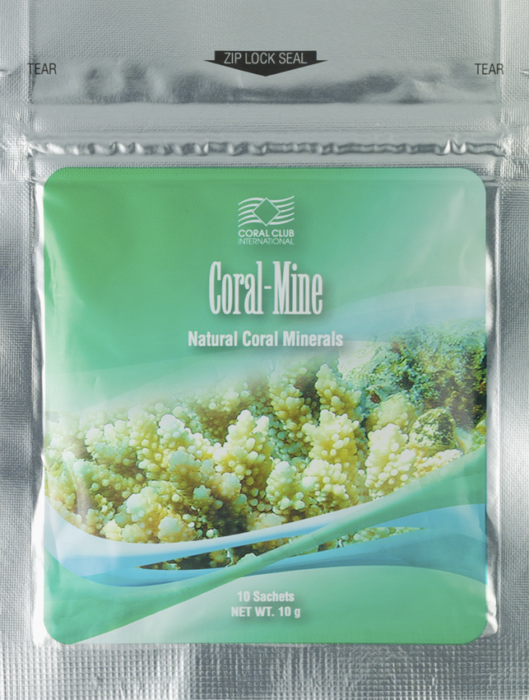
Coral-Mine
Coral-Mine
восстанавливает водно-солевой
баланс организма
положительно влияет на работу
почек и пищеварительной системы
регулирует сердечную
деятельность
способствует росту костной
и соединительной тканей
благотворно влияет на общее
состояние организма
оказывает мягкое тонизирующее
действие
Notes:
Начни с воды – это правило, девиз, мантра каждого, кто заботится о себе и своем здоровье!
И это мы заложили в основу нашего продуктового предложения Daily Health Pack.
Минеральная композиция - Coral-Mine. 30 саше Coral-Mine – это 45 литров воды, обладающей всеми необходимыми свойствами!
1. Минеральная композиция Coral-Mine способна изменять физико-химические свойства воды:
Coral-Mine является хорошим природным сорбентом;
Coral-Mine изменяет кислотно-щелочное равновесие в сторону ощелачивания. Поэтому рН коралловой воды является слабощелочным. Такая вода способствует восстановлению и улучшению общего состояния организма;
Ионизированная форма минералов Корал-Майна делает воду полезной и неповторимой по своей доступности для организма.
2. Coral-Mine нормализует минеральный баланс в организме и улучшает работу жизненно важных систем.
Магний и кальций эффективно восстанавливают работу опорно-двигательного аппарата и способствуют обновлению костной и соединительной тканей. Совместно с натрием поддерживают здоровье сердечно-сосудистой системы. Магний не только участвует в передаче нервных импульсов, но и нормализует работу нервной системы - помогает снять состояние депрессии. Витамин С оказывает антиоксидантное действие и предупреждает преждевременное старение организма. Следует отметить, что данное сочетание компонентов продукта синергично. То есть полезные эффекты каждого компонента при таком сочетании усиливаются.
Богатый, проверенный временем комплекс природных солей коралла оказывает регулирующее действие на минеральный баланс в организме, нормализуя деятельность жизненно важных систем и органов.
3. Полезные минералы Coral-Mine, будучи растворенными в воде, значительно быстрее, полнее и легче усваиваются.
Это свойство позволяет клеткам организма без дополнительных затрат усваивать воду для пополнения внеклеточного и внутриклеточного резерва. Корал-Майн делает воду мягче, вкуснее, полезнее, пить воду с Корал-Майном легко и приятно.

Slide 9
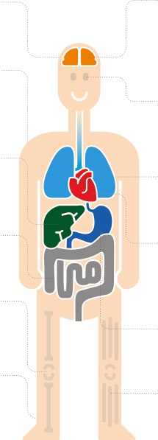
ЗДОРОВЫЕ ВОЛОСЫ И НОГТИ
АКТИВНАЯ РАБОТА МОЗГА
Омега-3 ПНЖК, витамины В2, ПАБК
(В10), биотин, цинк, железо, магний
Омега-3 ПНЖК, витамины B1 (тиамин), В2, В3, В6, В12, D3, С, холин (В4), инозитол, кальций, магний, медь, селен, марганец
ЗДОРОВАЯ КОЖА
Омега-3 ПНЖК, витамины А, Е, В3, В5, В6, В9, D3, инозитол (В8), С, биотин, ПАБК (В10), цинк, медь
ЯСНОЕ ЗРЕНИЕ
Омега-3 ПНЖК, витамины А, В2, В12, холин (В4), инозитол (В8)
ЗДОРОВАЯ ПЕЧЕНЬ
ЗДОРОВЬЕ ДЫХАТЕЛЬНЫХ ПУТЕЙ
Витамины В2, холин (В4), В6, В12, никотинамид, инозитол, молибден
Витамины А, D3, магний, железо
СИЛЬНЫЙ ИММУНИТЕТ
ЗДОРОВОЕ СЕРДЦЕ И СОСУДЫ
Витамины С, Е, цинк, селен
Омега-3 ПНЖК, витамины С, В1, В3, инозитол (В8), РР (ниацин), медь, магний, калий
СИЛЬНЫЕ СУСТАВЫ И КОСТИ
Витамины А, В1, D3, С, кальций, магний, марганец
ХОРОШЕЕ ПИЩЕВАРЕНИЕ
Витамины В1, В2, В3, биотин
СИЛА И ЭНЕРГИЯ
УПРУГИЕ МЫШЦЫ
Витамины Е, РР (ниацин), ПАБК (В10), магний
Витамины Е, В1, кальций, магний, марганец, омега-3 ПНЖК
Notes:
Идеально подобранный продуктовый состав помогает каждой системе нашего организма чувствовать себя бодрой, активной, находиться в тонусе!

Slide 10
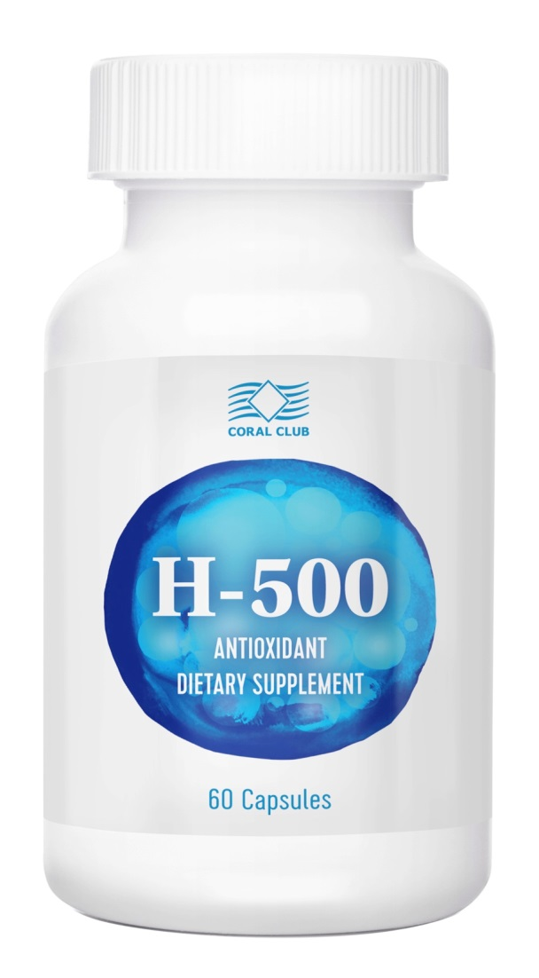
H-500
Увеличивает умственную
и физическую работоспособность
Ускоряет процесс восстановления
после нагрузок
Предупреждает
раннее старение организма
Notes:
Мощный антиоксидант, препятствующий разрушительному действию свободных радикалов и увеличивающий энергетический потенциал организма за счет стимулирования выработки клеточной энергии.
Повышает активность, улучшает питание клеток, защищает от раннего старения.
Полезен всем, особенно необходим спортсменам и любителям активного отдыха.
Действие:
Увеличивает умственную и физическую работоспособность
Ускоряет процесс восстановления после нагрузок
Предупреждает раннее старение организма

Slide 11
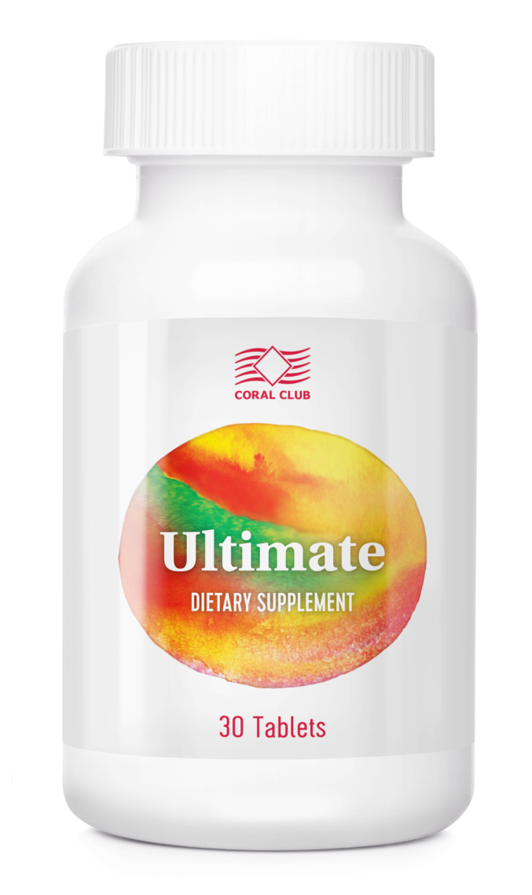
Ultimate
Оказывает общеукрепляющее действие
Помогает снять усталость
Заботится о здоровье кожи
и красоте волос
Notes:
«Алтимейт» – идеально сбалансированный комплекс витаминов, минералов и растительных компонентов, который позволяет компенсировать недостаток полезных веществ, предотвратить развитие гиповитаминоза, нормализовать работу жизненно важных органов и систем. А также предотвратить развитие гиповитаминоза, повысить работоспособность и жизненный тонус.
Действие:
Оказывает общеукрепляющее действие
Помогает снять усталость
Заботиться о здоровье кожи и красоте волос

Slide 12
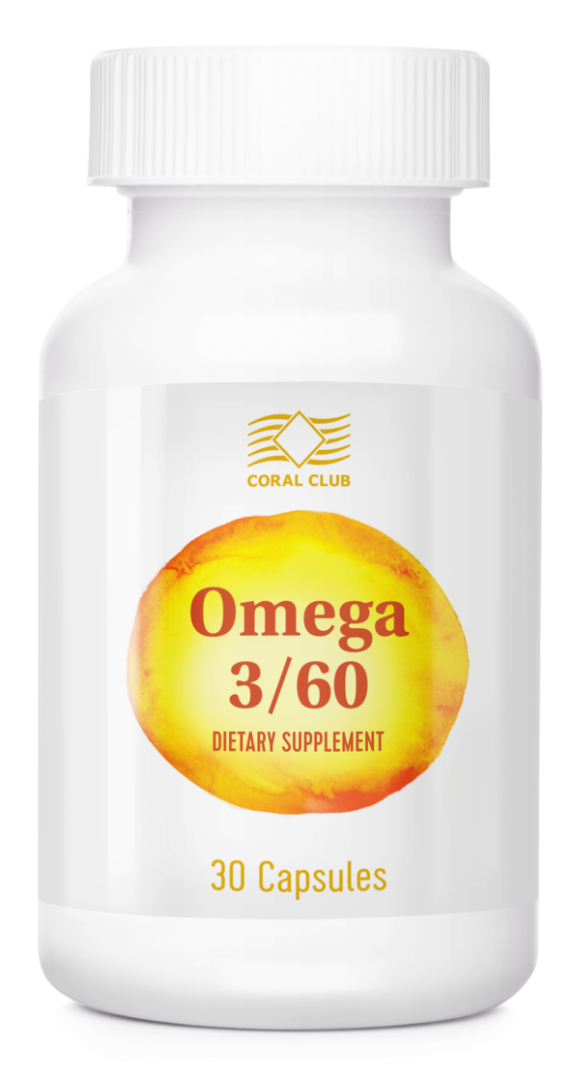
Omega 3/60
Способствует здоровью сердца
и сосудов
Снижает уровень плохого
холестерина
Стимулирует активность мозга
Notes:
Источник полиненасыщенных жирных кислот, необходимых каждому человеку для правильного функционирования сердечно-сосудистой, иммунной и нервной систем.
«Омега 3/60» содержит натуральный жир морских рыб, богатый источник жирных кислот омега-3, а также витамин Е, которые играют первостепенную роль в профилактике атеросклероза и связанных с ним болезней сердца.
Продукт отвечает высоким требованиям качества, тщательно очищен и не имеет специфического запаха и вкуса рыбы.
Действие:
Способствует здоровью сердца и сосудов
Снижает уровень холестерина
Стимулирует активность мозга

Slide 13

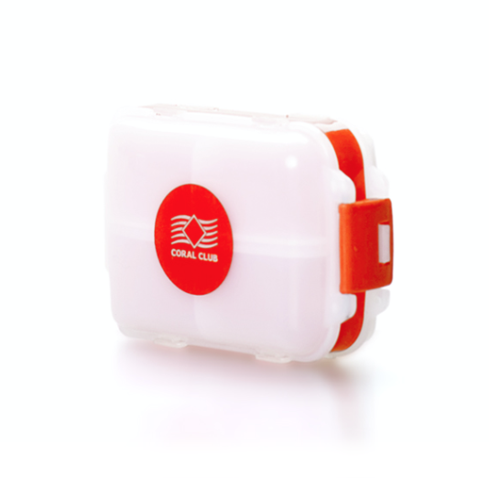
Z - карта
Удобная упаковка
GoBox
Notes:
Помимо грамотно подобранных продуктов для ежедневного клеточного питания в Daily health pack входят:
GoBox – это удобный способ хранения и транспортировки продуктов Coral Club.
Компактный, стильный, он легко поместится в сумку или карман и станет незаменимым спутником здорового образа жизни.
Z-карта – всегда расскажет о продуктах, о цели их применения и будет отличным источником информации для каждого владельца DHP.
Стильная и удобная упаковка!

Slide 14

Преимущества
Notes:
Чем удобен Daily health pack?
Можно рекомендовать всем;
Стильный, удобный;
Помогает рекрутировать – привлекает внимание;
Обеспечивает легкий вход в Компанию!

Slide 15
Еще одна замечательная новость

Slide 16
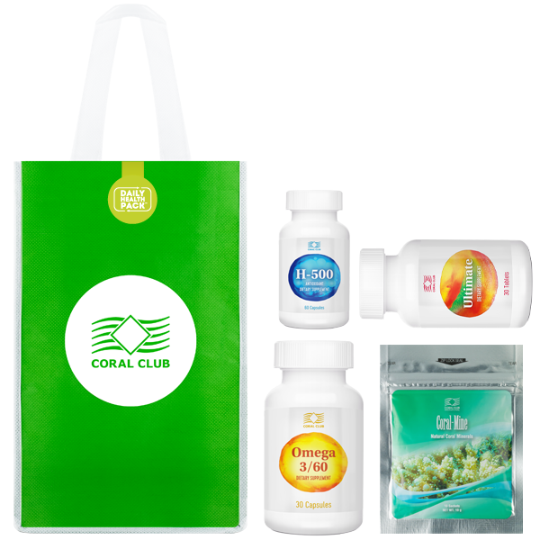
Daily Health Pack basic
РОЗНИЧНАЯ ЦЕНА
4 228 руб
КЛУБНАЯ ЦЕНА
3 381 руб
45 БАЛЛОВ
Notes:
У вас уже он есть?
Теперь вы сможете пополнять набор необходимыми продуктами еще выгоднее:
Потому что ваш любимый набор Daily Health Pack стал еще доступнее!
• Экономия более 400 рублей ежемесячно!
В его комплектации те же: Coral-Mine (30 саше), H-500 (60 капсул), Омега 3/60 (30 капсул), Ultimate (30 капсул), но только не в «нарядной», а в более экономичной упаковке (без Z-карты и GoBox).
Проще говоря, если у вас есть Daily Health Pack в подарочной упаковке (с Z-картой и GoBox), вы можете ежемесячно докупать к нему «базовый» набор – без лишних затрат на аксессуары.

Slide 17
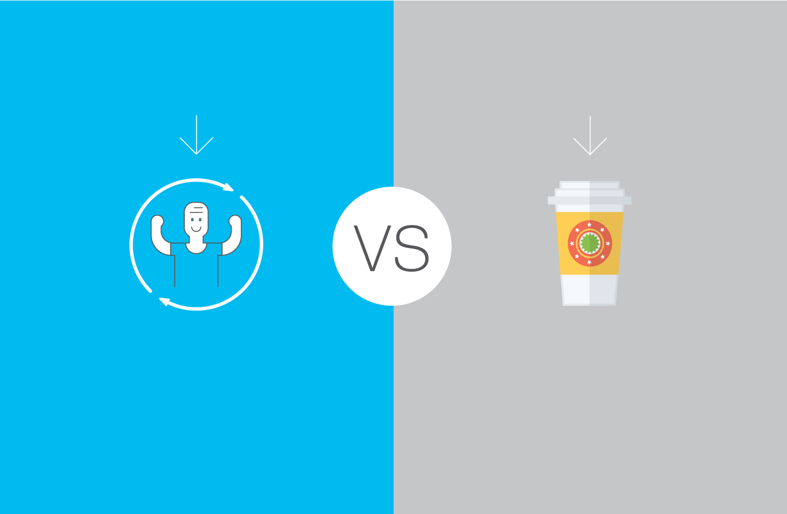
Давайте сравним
КЛЮЧЕВЫЕ КОМПОНЕНТЫ
ЗДОРОВОГО ПИТАНИЯ
КОФЕ
ВСЕГО ЗА
ЗА СТАКАН
112 руб.
200 руб.
* среднемировая стоимость стакана кофе

Slide 18

Выбирайте под ваши цели!
Notes:
• Выбирайте под ваши цели
Daily Health Pack ─ это более праздничный вариант, который идеально подойдет для красочного и эксклюзивного подарка или самой первой покупки набора (например, чтобы обзавестись коробкой, GoBox и Z-картой).
Daily Health Pack, basic идеален для покупки набора на постоянной основе, тем самым, за более скромную цену вы получаете максимальный доступ к оптимальному здоровью.

Slide 19
Какой бы выбор вы ни сделали, с продукцией Coral Club вы выбираете активное долголетие!

